Slide 1
Вода, склад її молекули, поширеність у природі, фізичні властивості

Slide 2
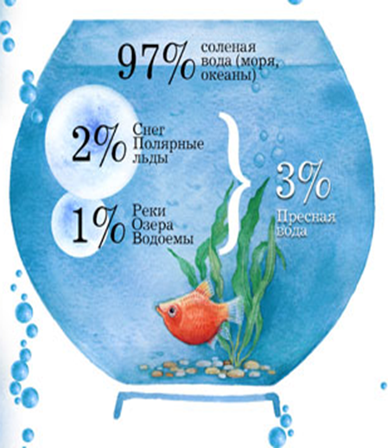
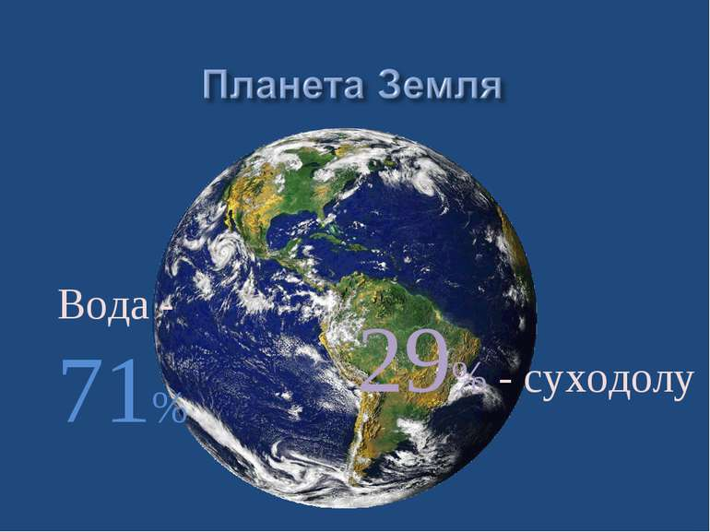
Вода – найпоширеніша на Землі речовина. Вона вкриває майже ³/₄ поверхні Земної кулі
Солона
Вода(моря,
океани)
Сніг,
льодовики
Річки,
Озера,
водойма
Прісна
вода

Slide 3
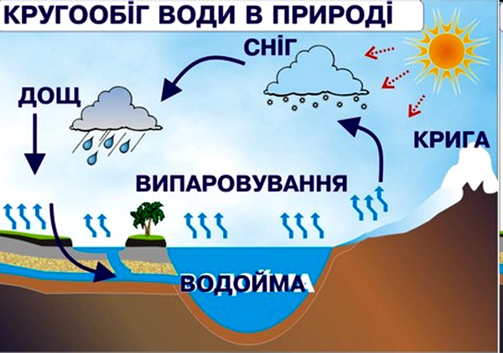

Slide 4
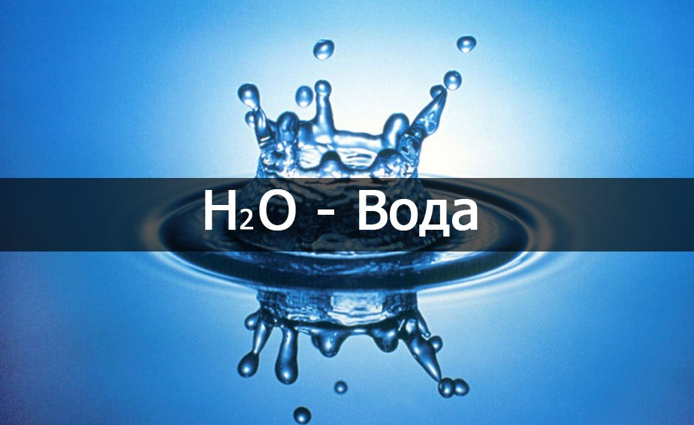

Slide 5
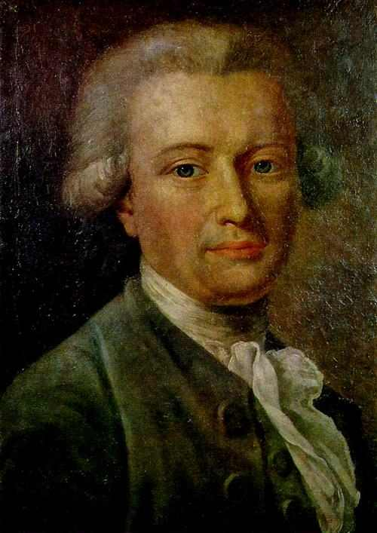
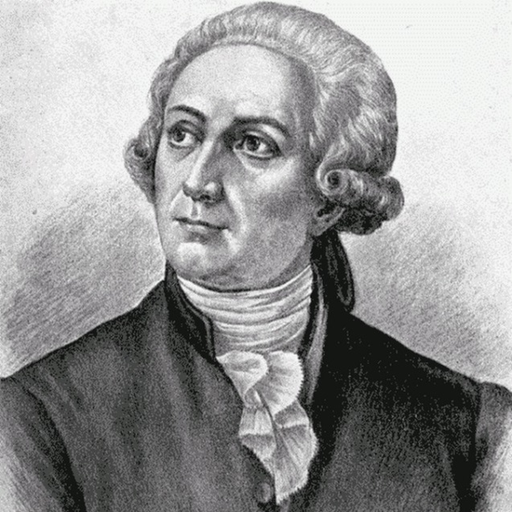
1783 р., Антуан Лавуаз'є (Франція)
1776 р. Генрі Кавендіш (Англія)
Довели, що вода не простий хімічний елемент,
а сполука водню й кисню

Slide 6
Рівняння реакції сполучення простих речовин – кисню та водню
2Н₂ + О₂ = 2Н₂ О

Slide 7
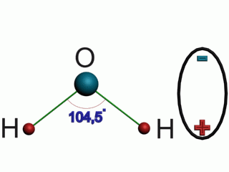
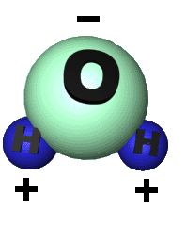
Будова молекули води

Slide 8

Властивості води - рідини
Висока
теплоємкість
Низька
теплопровідність
текуча
безбарвна
не має форми,
набуває форми того посуду,
в який вона налита
стискається
при охолодженні
Вода
без запаху
прозора
розчинник

Slide 9
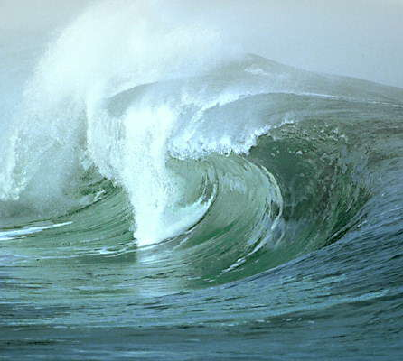
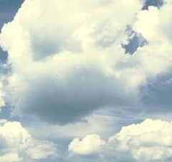
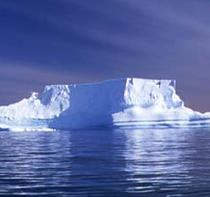
Агрегатні стани води
Рідка
Газоподібна
Тверда
вище 0⁰С
близько 100⁰С
нижче 0⁰С

Slide 10
Хімічні властивості води
Реакція розкладу:
2Н2О 2Н2 + О2
Взаємодія з металами:
Mg + H2O MgO + H2
2Na +2H2O 2NaOH + H2
Взаємодія зі складними речовинами:
SO3 + H2O H2SO4

Slide 11
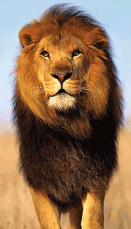
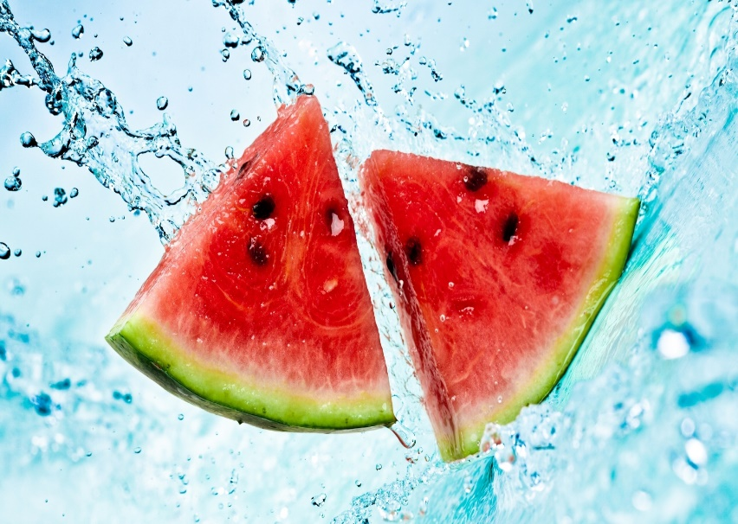
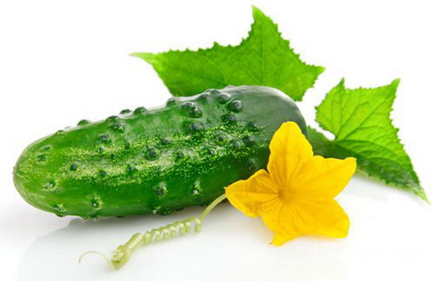
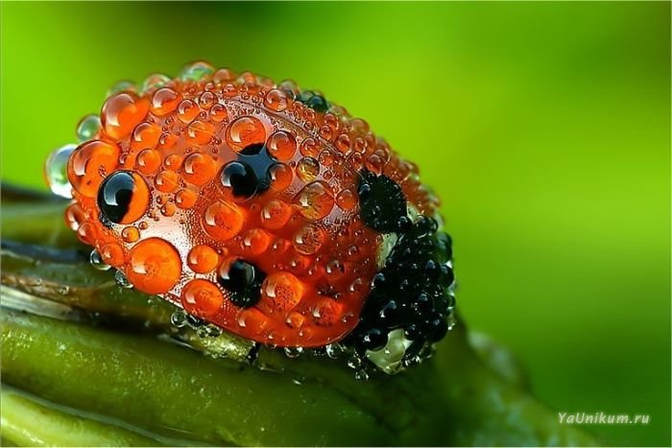
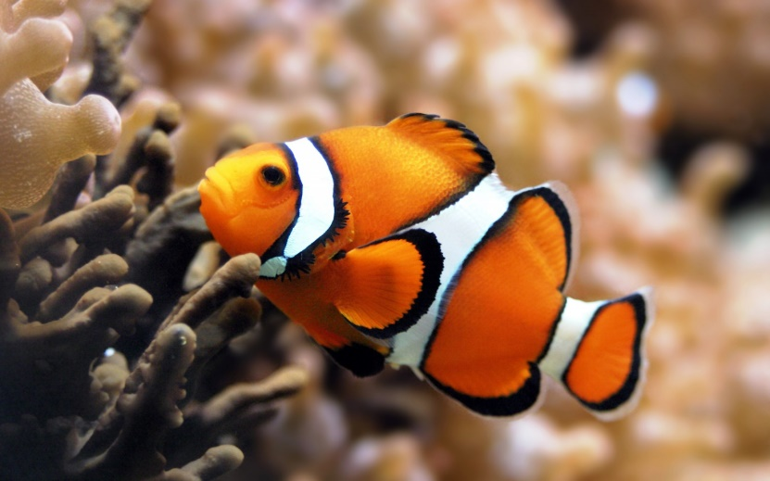
90%
60%
45-65%
80%

Slide 12
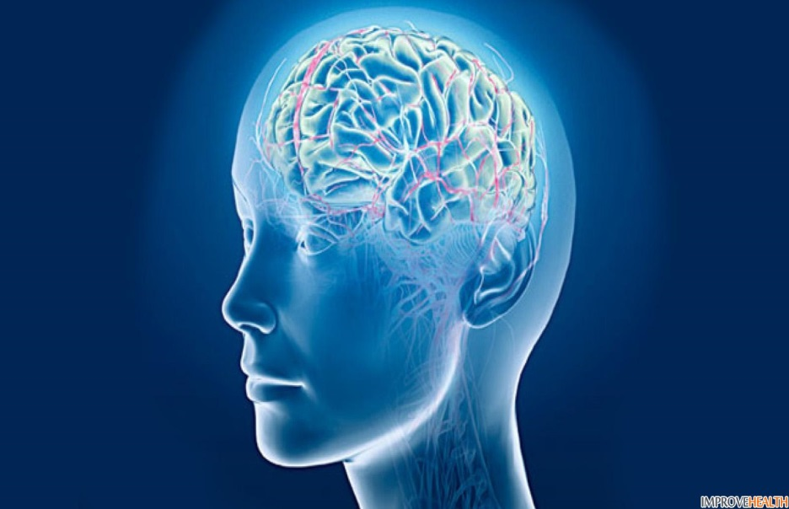
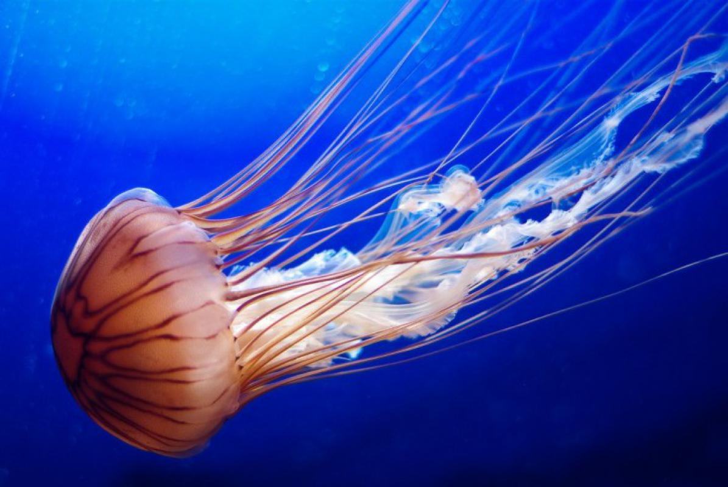
89%
99%
Нестача 2% води | Спрага
Втрата 6-8% води | Запаморочення
Нестача 10% води | Галюцинації, порушення ковтання
Нестача понад 12% води | Смерть

Slide 13
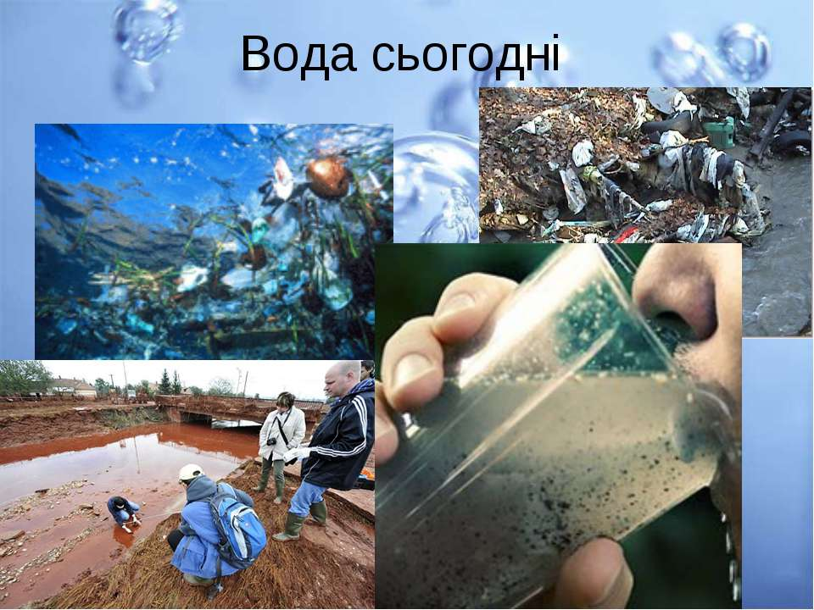

Slide 14
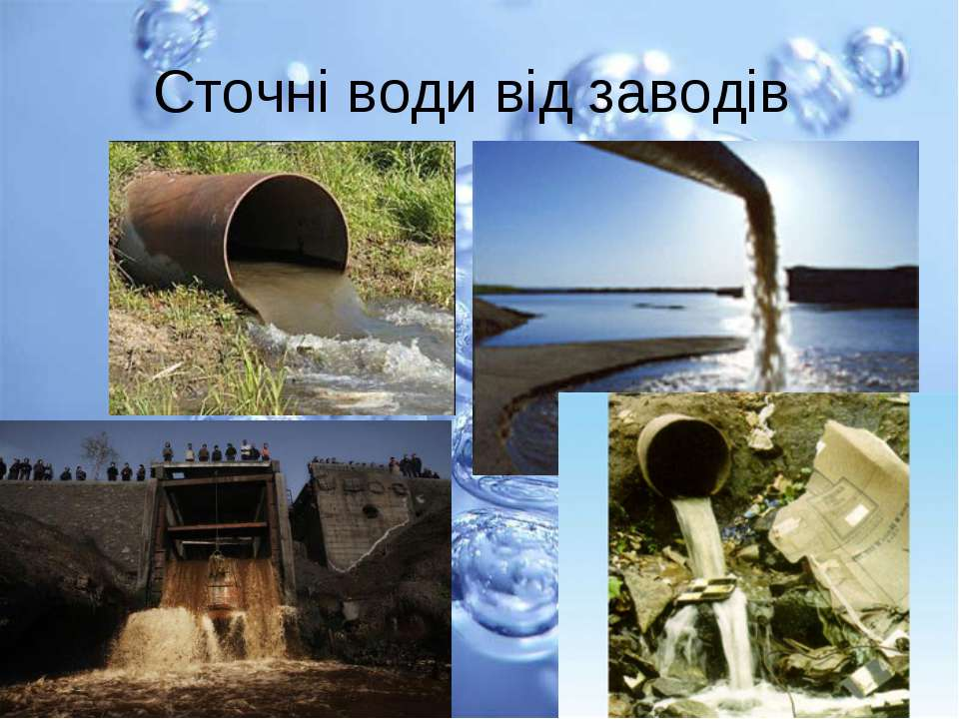

Slide 15
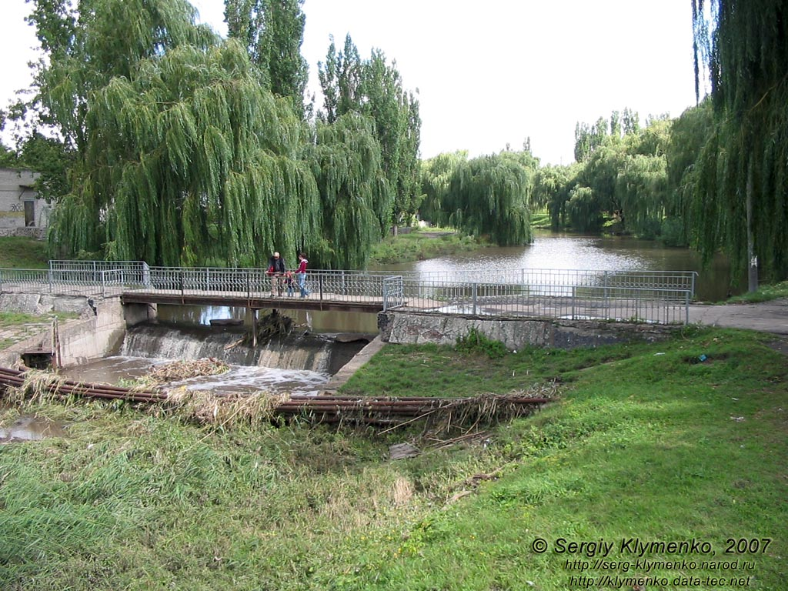
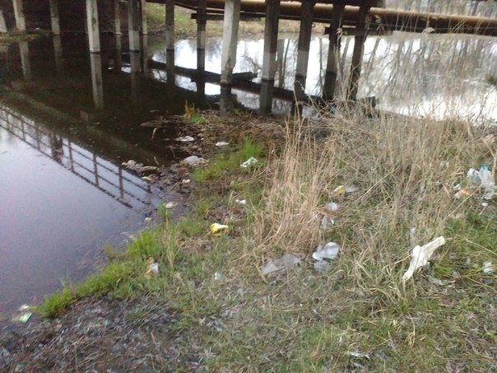

Slide 16
№ | Питання | Так | Ні
1 | Вода — це проста речовина? | К | М
2 | Вода — найпоширеніша речовина на планеті й займає площу в 3/4 поверхні землі? | О | А
3 | Молекула води складається з двох атомів Оксигену й одного атома Гідрогену? | Р | Л
4 | Вода не має смаку | О | Е
5 | Вода має колір | Ф | Д
6 | Вода належить до класу оксидів | Ц | У
7 | Будь-яка вода замерзає за температури 0 °С | Ш | І

Slide 17
Молодці

Slide 18
Домашнє завдання:
1. Опрацювати конспект, основні терміни.
2. Скласти екологічну пам'ятку «Вода- це саме життя».
3.* Підготувати агітаційний буклет на тему: «Ми за збереження водних ресурсів»

